Slide 1


Дмитрий Вайнер
Telegram: ci807ca

Slide 2
Идея
Во время загрузки «обычного» Реакт-приложения пользователь видит пустую страницу, пока не произойдет рендер
Что если рендерить начальную страницу сразу на сервере, а потом продолжать рендер на клиенте
Заодно можно посылать клиенту нужные страницы по мере перехода по ним

Slide 3
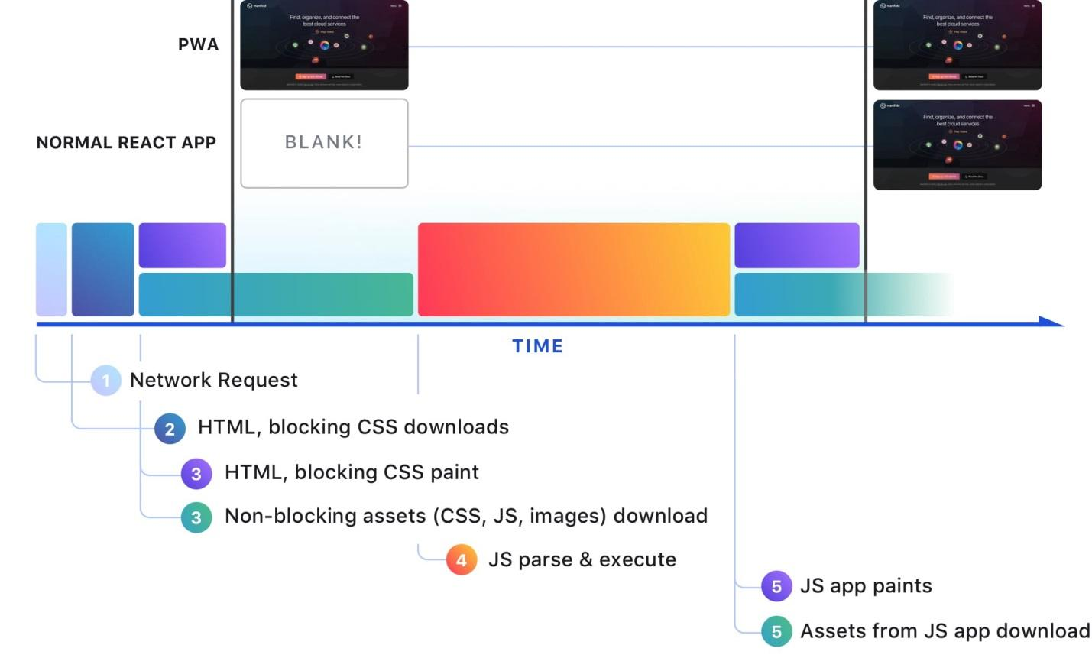
Идея!

Slide 4
Установка
Создать проект
npx create-next-app %app_name%
В уже существующий проект
npm i next react react-dom
Огромное множество примеров
Руководство

Slide 5
Новые события реакта
getServerSideProps — вызывается при каждом открытии урла
getStaticProps – вызывается при начальном рендере
getInitialProps – deprecated

Slide 6
Роутинг
Все, что лежит в ./pages/ доступно по таким же урлам
Придется использовать не штатный роутер реакта, а специальный роутер Next.js
import Router from 'next/router'
Router.push('/about')

Slide 7
Асинхронная загрузка
При переходе по ссылкам страницы загружаются асинхронно
Страница рендерится на сервере и отдается клиенту
Продолжает рендериться на клиенте

Slide 8
API
Работает из коробки АПИ
Роутинг такой же (файлы соответствуют роутам)
export default (req, res) => {
res.statusCode = 200
res.json({ name: 'John Doe' })
}

Slide 9
CSS
Из коробки работает css-in-js
Можно делать локальные стили
<style jsx>{`
.container {
min-height: 100vh;
padding: 0 0.5rem;
}
Или глобальные стили
<style jsx global>{`
html,
body {
padding: 0;
margin: 0;
}

Slide 10
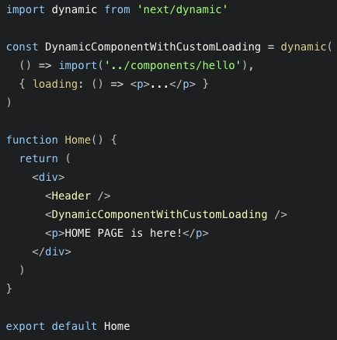
Динамическая загрузка компонентов
Крупные компоненты можно загружать динамически
Можно показывать loader

Slide 11
Трудности со стором
При переходе на другой урл стор должен оставаться актуальным
Придется стор хранить на сервере
Стор надо хитро инициализировать
Пример использования Redux + Express
Пример с Redux
Пример с Redux thunk

Slide 12
Настройка Redux
Установка
npm i -D next-redux-wrapper redux react-redux redux-thunk redux-devtools-extension
Стор
Обертка для стора

Slide 13
Различение окружения
config.isServer в кофиге Webpack
Пример настройки
module.exports = {
webpack: (config, options) =>
Object.assign(config, {
node: config.isServer ? undefined : { fs: 'empty' },
}),
};
В коде компонентов
if (typeof window !== 'undefined') {

Slide 14
Плюсы
Поисковики индексируют СПА
Страница супер быстро открывается
Изоморфный код
Есть поддержка АПИ из коробки
Крайне быстрая разработка

Slide 15
Минусы
Серверный рендер загружает сервер
Много ждать при первой загрузке (прогревание кэша)
Мало сторонников
Hot update перезагружает сервер (по идее не должно мешать, если вы используете базу)
Разработчики очень странно отвечают в issue
Документация не очень полная

Slide 16
Список использованной литературы
https://vanillaweb.ru/next-js-dlya-nachinauschich/
https://webformyself.com/urok-po-next-js-seo-friendly-react-e-commerce-spa/
https://habr.com/ru/post/346960/
https://habr.com/ru/post/468153/
https://habr.com/ru/company/ruvds/blog/442654/
https://habr.com/ru/post/323588/
https://habr.com/ru/post/349064/
PWA https://aerolab.co/blog/react-nextjs-pwa/
https://github.com/Aerolab/nextjs-pwa

